Slide 1



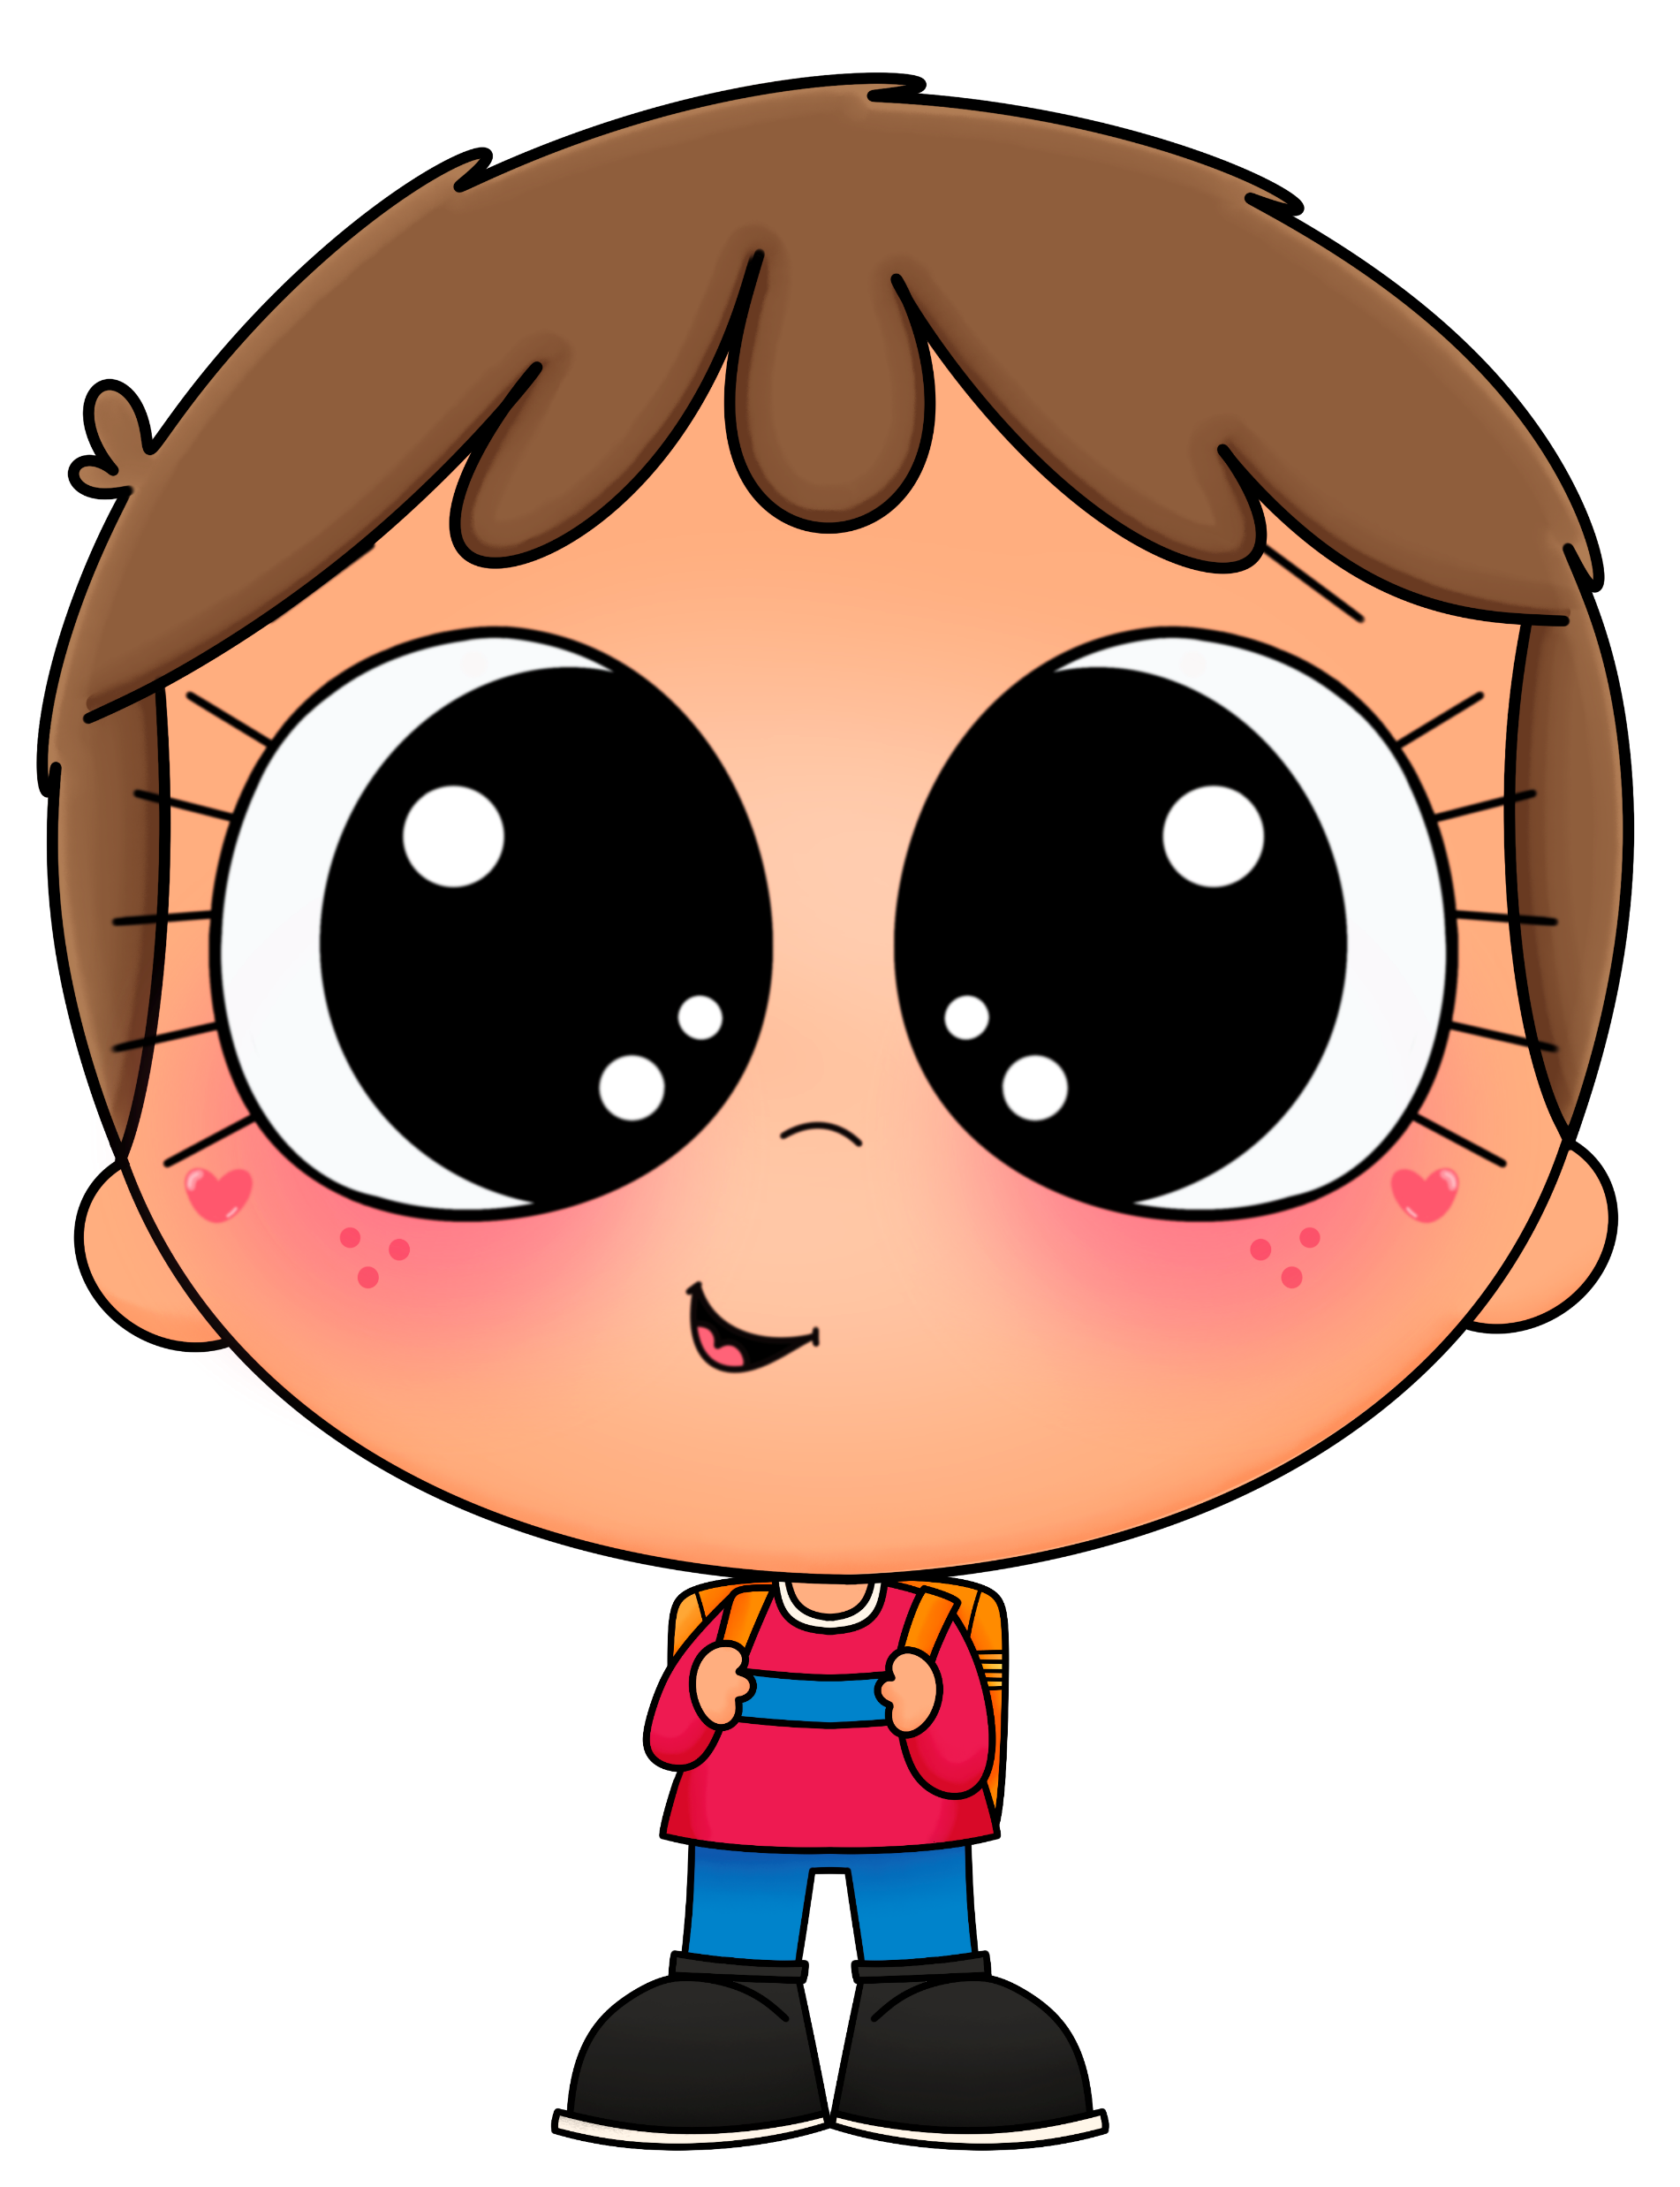
PRIMER DÍA SUPERADO
PRIMER DÍA SUPERADO
5 AÑOS
5 AÑOS

